Slide 1
PRAKTIK KERJA LAPANGAN
DUSUN SEMUTAN DAN NGRANDU
KECAMATAN BAURENO KABUPATEN BOJONEGORO
JAWA TIMUR INDONESIA

Slide 2
PRAKTIK KERJA LAPANGAN
Dusun Semutan & Ngrandu Desa Pomahan Kec. Baureno Kab. Bojonegoro
17 Juli – 13 Agustus 2017
Mahasiswa Fakultas Kesehatan Masyarakat
Universitas Airlangga Surabaya

Slide 3

INTRODUCTION
Luthfiana Nur 101411131164
Mindianata Putri 101411133011
Aulia Bahrani Alfi 101411131012
Luh Mery Wedayanthi 101411131106
Kiki Awalul C. 101411133013
Fauziah Mukti Sugiharto 101411133038
Meirta Rizky Utari 101411131075
Della Ramadhan 101211132001
Febiola Citra 101411133051
Diana Wahyuni U. 101411133042
Indri Hartiningrum 101411131023
Novi Putri D. 101411131007
Alfin Wahyudiono F. 101411131103

Slide 4
GAMBARAN UMUM

Slide 5
GAMBARAN UMUM
Tingkat Pendidikan
Usia Penduduk
Jumlah Penduduk
Pembagian wilayah administrasi Desa Pomahan
Pekerjaan Penduduk
Aspek Geografis
Sarana Kesehatan

Slide 6
LIST MASALAH

Slide 7
LIST PERMASALAHAN :
Pengelolaan Sampah
2. Perokok aktif rumah
3. Kurangnya pengetahuan terkait ANC
4. Kurangnya pengetahuan terkait ASI Eksklusif
5. Kurangnya kesadaran terkait pemakaian APD
6. Kurangnya infornasi dan ketidakmerataan kepemilikan JKN(BPJS,KIS,Jamkesda)
7. Tingginya angka kejadian ISPA

Slide 8
PRIORITAS MASALAH
AKAR PENYEBAB MASALAH &
ALTERNATIF SOLUSI

Slide 9




Masalah Kesehatan dan Prioritas Masalah Kesehatan
Analisis Prioritas Masalah
Hasil Penentuan Solusi
Metode yang digunakan ialah USG yang dihadiri oleh 9 partisipan.
Hasil prioritas masalah yang diperoleh ialah permasalahan perokok aktif dalam rumah
Metode yang digunakan ialah MEER diperoleh prioritas solusi yakni menyediakan asbak diluar rumah
Hasil Alternatif Solusi
Hasil Penentuan Akar Penyebab Masalah
Metode yang digunakan ialah NGT oleh perwakilan masayarakat sebanyak 6 orang dengan penemuan 7 alternatif solusi untuk menyelesaikan masalah
.
Metode yang digunakan ialah fishbone dimana akar penyebab masalahnya adalah kurangnya informasi dan penyuluhan

Slide 10
PLAN OF ACTION

Slide 11
PLAN OF ACTION
NAMA KEGIATAN
SASARAN
GEMAS tanpa Rokok
(Gerakan Rumah Sehat tanpa Rokok)
Warga dusun Semutan dan Ngrandu desa Pomahan
WAKTU DAN TEMPAT
Tanggal 1-12 Agustus 2017
Di dusun Ngrandu RT 04 dan RT 05 dan Dusun Semutan RT 06 – RT 09, Desa Pomahan, Kecamatan Baureno, Kabupaten Bojonegoro
INDIKATOR
Dilaksanakannya program GEMAS tanpa Rokok oleh warga dusun Semutan dan Ngrandu serta program yang telah dsosialisasikan kepada karang taruna dan kader kesehatan dapat terus berkelanjutan setelah PKL berakhir.

Slide 12
Konsolidasi
Sosialisasi GEMAS tanpa Rokok
Penyuluhan GEMAS tanpa Rokok
Door to Door
Follow Up berupa Deklarasi
RANGKAIAN
KEGIATAN

Slide 13
JADWAL KEGIATAN
Kegiatan | Waktu Pelaksanaan
 | Agustus
 | 1 | 2 | 3 | 4 | 5 | 6 | 7 | 8 | 9 | 10 | 11 | 12
Konsolidasi
Sosialisasi GEMAS Tanpa Rokok
Pembuatan Media Promosi
Penyuluhan GEMAS Tanpa Rokok
Door to Door
Follow Up Deklarasi

Slide 14
INDIKATOR DAN HASIL INTERVENSI

Slide 15
REALISASI JADWAL KEGIATAN
Kegiatan | Waktu Pelaksanaan
 | Agustus
 | 1 | 2 | 3 | 4 | 5 | 6 | 7 | 8 | 9 | 10 | 11 | 12
Konsolidasi
Sosialisasi GEMAS Tanpa Rokok
Pembuatan Media Promosi
Penyuluhan GEMAS Tanpa Rokok
Door to Door
Follow Up Deklarasi

Slide 16
Indikator | Target | Cara Pengukuran | Hasil
Telah mendapatkan dukungan dari perangkat dusun, karang taruna, dan kader kesehatan | Minimal setelah melakukan konsolidasi sebanyak 1 kali pada masing-masing sasaran kegiatan | Telah ditanda tanganinya lembar persetujuan partisipasi Program Gemas tanpa Rokok | Telah ditandatanginya lembar persetujuan partisipasi oleh seluruh karang taruna yang aktif (17 orang), kepala dusun, dan kader kesehatan
KONSOLIDASI

Slide 17
Indikator | Target | Cara Pengukuran | Hasil
Peserta bersedia hadir dalam kegiatan sosialisasi GEMAS Tanpa Rokok | Jumlah peserta yang hadir dalam kegiatan sosialisasi GEMAS Tanpa Rokok paling sedikit 50% dari jumlah undangan. | Daftar hadir kegiatan. | Kehadiran pesera sebanyak 17 orang dari total 30 undangan, sehingga kehadiran peserta telah melebihi 50%, yaitu sebanyak 57%
SOSIALISASI

Slide 18
Indikator | Target | Cara Pengukuran | Hasil
Kehadiran sasaran yang melebihi target dan peningkatan penilaian hasil posttest dari pretest | Jumlah peserta yang hadir program penyuluhan GEMAS Tanpa Rokok lebih besar dari 50% total sasaran yang diundang Keberhasilan program penyuluhan bahaya asap rokok dilihat melalui peningkatan hasil post-test dari pre-test | Absensi kehadiran kegiatan Hasil penilaian pre-test dan post-test | Kehadiran Pesera sebanyak 23 orang dari 30 orang undangan, sehingga telah melebihi 50% total sasaran Hasil rata-rata post-test mengalamikenaikan sebesar 64% dari pre-test
PENYULUHAN GEMAS TANPA ROKOK

Slide 19
Indikator | Target | Cara Pengukuran | Hasil
Warga bersedia rumahnya ditempeli media promosi untuk tidak merokok di dalam rumah | Minimal 30% KK bersedia ditempeli media promosi untuk tidak merokok di dalam rumah | Daftar persetujuan penempelan media promosi dan dokumentasi kegiatan | Daftar persetujuan penempelan media promosi oleh 37% KK Dusun Semutan dan Ngrandu dan adanya dokumentasi
DOOR TO DOOR

Slide 20
Indikator | Target | Cara Pengukuran | Hasil
Mendapatkan dukungan dari Kepala Desa, Perangkat dusun, OPN, Bidan Desaserta warga dusun Semutan dan Ngrandu dengan adanya perekamanan testimoni sebagai bentuk deklarasi | Sekitar 10% dari jumlah KK ikut deklarasi untuk tidak merokok di dalam rumah dalam serangkaian kegiatan GEMAS tanpa Rokok | Daftar kesediaan melakukan deklarasi video testimoni | Daftar persetujuan 10% dari jumlah KK yang telah melakukan deklarasi
DEKLARASI

Slide 21
KENDALA, SOLUSI DAN EVALUASI

Slide 22
KENDALA
Beberapa karang taruna tidak merespon saat dihubungi
Kesulitan mengatur dengan karang taruna karena sebagian besar bekerja
Kesulitan menentukan bahan asbak yang digunakan sebagai tempat rokok diluar rumah
Pelaksanaan door to door di pagi dan siang hari tidak menghasilkan output yang baik karena banyak masyarakat yang tidak berada di rumah (masih bekerja)
Terdapat beberapa masyarakat yang telah mendukung dan melaksanakan program GEMAS Tanpa Rokok namun tidak bersedia untuk melakukan deklarasi karena merasa malu jika di video

Slide 23
SOLUSI
Untuk mendapatkan alamat karang taruna yang tidak merespon saat dihubungi anggota PKL berusaha untuk mencari tahu alamat karang taruna melalui karang taruna lainnya.
Konsolidasi menyesuaikan waktu luang karang taruna sehingga dilakukan pada sore hari setelah karang taruna berada dirumah
Penggunaan gelas sebagai bahan asbak yang memiliki harga cukup terjangkau dan tidak mudah rusak
Pelaksanaan door to door dilaksanakan pada sore hingga malam hari ketika masyarakat telah selesai bekerja
Memberikan penjelasan dan mempengaruhi masyarakat agar bersedia untuk melakukan video deklarasi sekaligus memberikan contoh pelaksanaannya.

Slide 24
EVALUASI
Kedatangan peserta kegiatan sosialisasi program (karang taruna) dan penyuluhan program GEMAS Tanpa Rokok terkait bahaya merokok bagi perokok aktif dan pasif (masyarakat) tidak tepat waktu sehingga mahasiswa menjemput ke rumah-rumah warga.

Slide 25
KESIMPULAN
1.
DATA PRIMER DAN SEKUNDER
Pengelolaan sampah, perokok aktif di dalam rumah, rendahnya pengetauan masyarakat terkait ANC, rendahya pengetauan terkait ASI Eksklusif, kurangnya kesadaran pemakaian APD, kurangnya informasii, ketidakmerataan kepemilikan JKN (BPJS,KIS,Jamkesda) dan tingginya angka kejadian ISPA
2
PENENTUAN PRIORITAS MASALAH
Menggunakan metode Urgency Seriousness Growth (USG) bersama Kepala Dusun, Ketua RT 4 – 9, dan 2 orang Perwakilan Kader Kesehatan yang menghasilkan pemasalahan tama yaitu perokok aktif didalam rumah
3.
PENENTUAN AKAR PENYEBAB MASALA H
Menggunakan metode fishbone yang di dapatkan bahwa kurangnya informasi dan penyuluan terkait perokok akti dalam rumah adalah penyebab utama

Slide 26
KESIMPULAN
4.
ALTERNATIF PEMECAHAN MASALAH
Menggunakan metode metode NGT oleh perwakilan masayarakat Dusun Semutan dan Ngrandu dengan hasil berupa 7 alternatif solusi.
2
PENENTUAN SOLUSI
Menggunakan metode MEER,hasilnya yaitu menydiakan tempat rokok (asbak) diluar rumah
3.
INTERVENSI KEGIATAN “GEMAS (GERAKAN RUMAH SEHAT) TANPA ROKOK
Konsolidasi, sosialisasi GEMAS Tanpa Rokok, Penyuluhan GEMAS Tanpa Rokok, door to door, dan follow up berupa deklarasi.

Slide 27
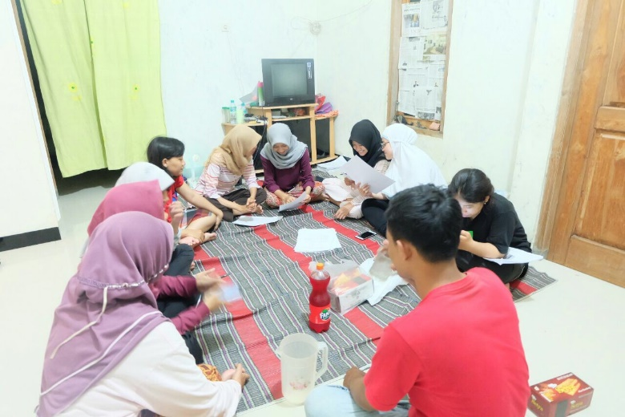
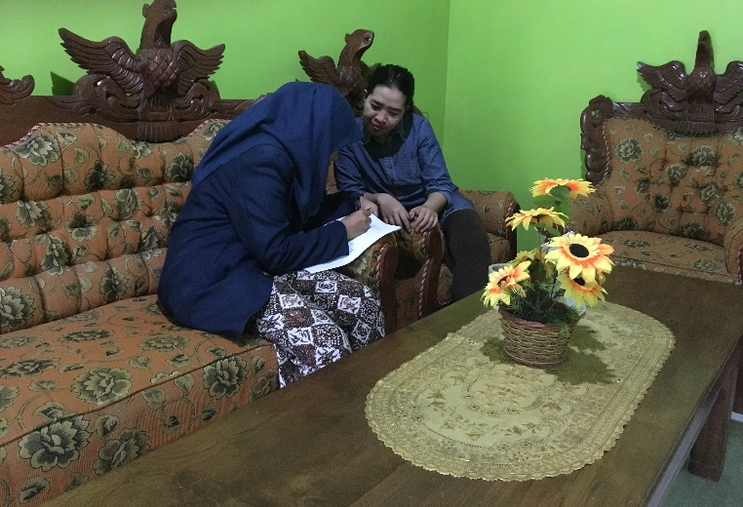
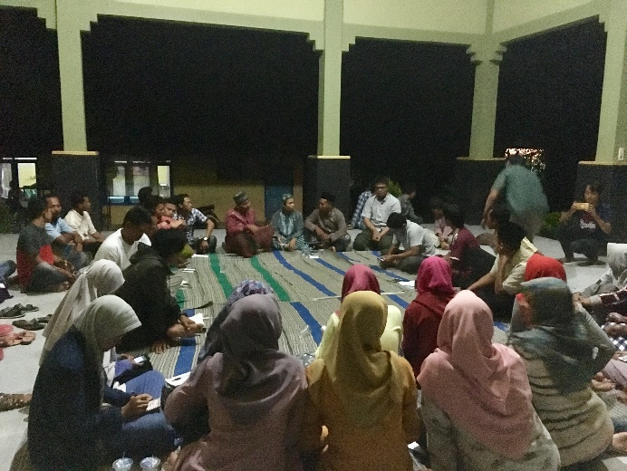
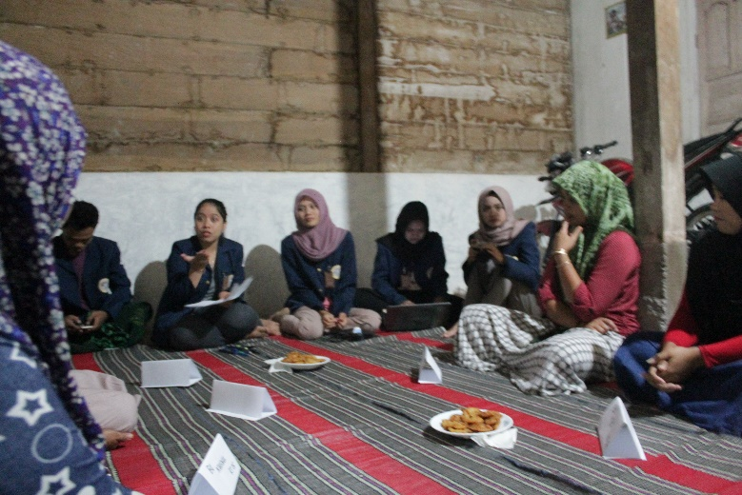
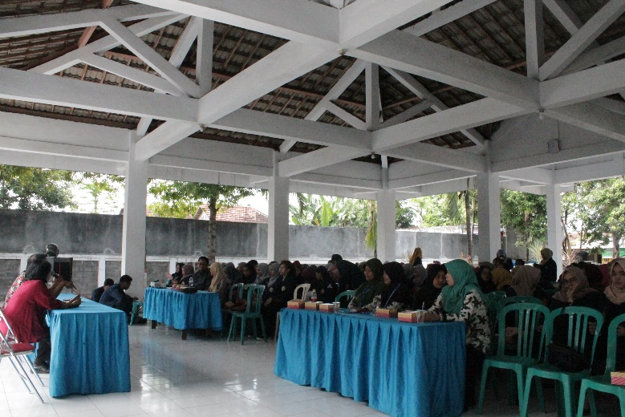
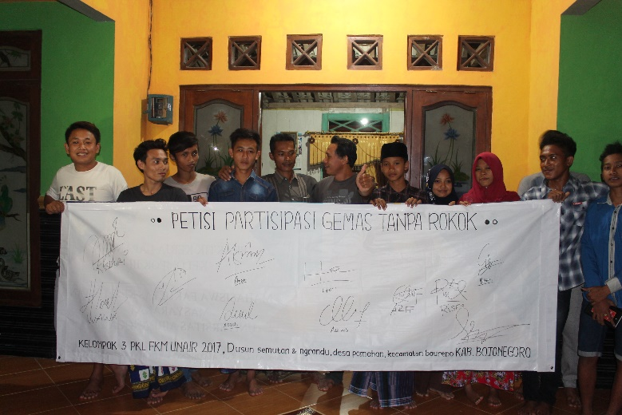
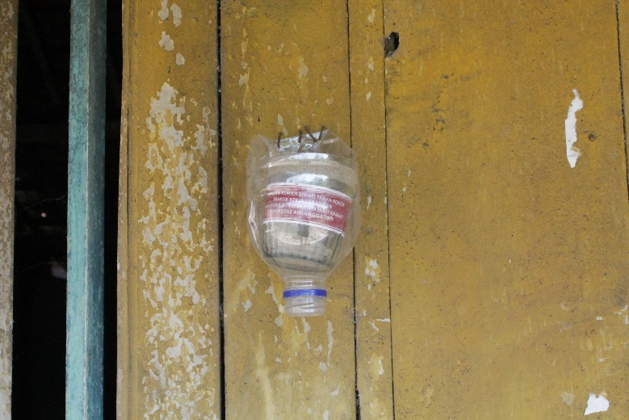
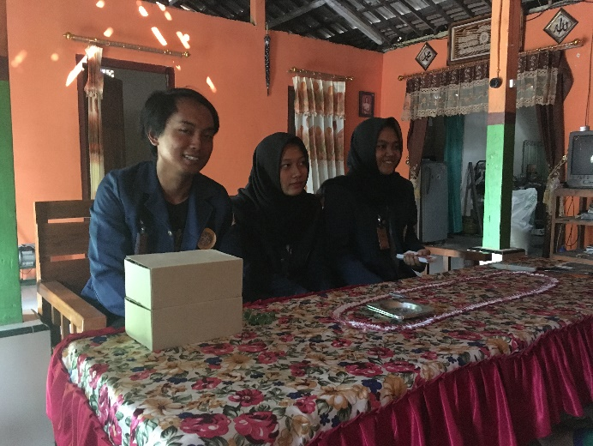
DOKUMENTASI KEGIATAN
PROGRAM GEMAS TANPA ROKOK DUSUN NGRANDU DAN SEMUTAN
DESA POMAHAN KECAMATAN BAURENO
KABUPATEN BOJONEGORO

Slide 28
TERIMA KASIH
ADA PERTANYAAN ?
DUSUN SEMUTAN, NGRANDU, POMAHAN, GODANG, DAN NUNUK DESA POMAHAN
KECAMATAN BAURENO KABUPATEN BOJONEGORO
JAWA TIMUR INDONESIA

